Slide 1


Mobile/WebService Project
FinalTerm 보고서
제목 : 집중력 관리 매니저 앱
학번: 2019102624
이름 : 김진환
Image Processing Lab

Slide 2

목차
요구조건
목적
필요성
기능 계획(신규 또는 추가 기능 중심)
사용자 시나리오(Ui 구성)
기대효과
2

Slide 3
요구조건
Edge System(Python 기반, 공통)
YoloV5 pretrained model 사용
Ms coco 훈련데이터 기준 검출 객체 (Classes) : 80가지 객체 검출 기능
한 종류의 객체를 동일한 객체로 가능한 Change Detection
게시를 위한 HTTP Restfull API 사용(공통)
Service System(Python, Django 기반, Pythonanywhere 클라우드상 서비스 구동, 일부 확장 기능 가능)
사용자 보안 기능(보안키를 이용한 로그인, 공통)
Image Blog 및 관리 기능(공통, 일부 확장 기능 가능)
게시를 위한 HTTP Restfull API 제공(공통)
Image 목록, 획득을 위한 HTTP Restfull API 제공(신규 추가 필요)
Client System(Android, Native App, 개별 제안)
Image list view 기능(공통 기능, 개별 제안)
Image 목록, 획득을 위한 HTTP Restfull API 사용(신규 추가 필요)
공통기능 및 추가기능을 활용한 사용자 시나리오 및 UI 제공 (신규 추가 필요)
Image Processing Lab

Slide 4
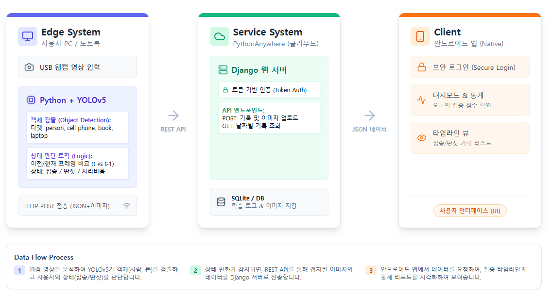
시스템 구성도
시스템 구성도
Image Processing Lab

Slide 5
목적
프로젝트 목적
학습／업무 효율성 증대
사용자가 자신의 집중 패턴과 방해 요소를 시각적으로 확인함으로써 능동적인 행동 교정을 유도
비대면 환경의 자기주도 관리
관리자가 없는 재택근무나 독학 환경에서도 AI가 보조 관리자 역할을 수행해 건강한 긴장감을 유지.
객관적 데이터 확보
“오늘 열심히 했다”는 주관적 느낌이 아닌, 실제 착석 시간과 딴짓 횟수를 데이터로 기록
Image Processing Lab

Slide 6
필요성
프로젝트 필요성
스마트폰 의존도 문제
학습이나 업무 중 무의식적인 스마트폰 사용이 집중력을 저해하는 가장 큰 요소이다.
기존 타이머 앱의 한계
기존 타이머 앱은 사용자가 직접 다뤄야 하고, 타이머 동작 시간 동안 실제로 집중하는지 확인하는 데 한계점이 있음.
자동화된 기록의 필요성
별도의 조작 없이 카메라 앞에 앉는 것만으로 학습 시간이 기록되고, 딴짓 시간이 기록되는 무자각 로딩 시스템이 필요함.
Image Processing Lab

Slide 7
기능 - 조건대비표
시스템 구분 | 세부기능 | 구현 여부 | 대체 여부 | 소스 파일명 (함수 또는 class명)
1. Edge System(Python 기반, 공통) | 1-1. YoloV5 pretrained model 사용(대체 가능) | O | X | detect.py의 run() 함수, weights 파라미터로 yolov5s.pt 사용
 | 1-2. Ms coco 훈련데이터 기준 검출 객체 (Classes) : 80가지 객체 검출 기능(대체 가능 함) | O | X | detect.py의 run() 함수, data 파라미터로 coco128.yaml 사용, classes 파라미터로 필터링 (Person=0, Cell Phone=67)
 | 1-3. 한 종류의 객체를 동일한 객체로 가능한 Change Detection(대체 가능 함) | O | X | changedetection.py의 ChangeDetection 클래스, determine_state() 메서드, add() 메서드
 | 1-4. 게시를 위한 HTTP Restfull API 사용(공통) | O | X | changedetection.py의 ChangeDetection.send() 메서드, requests.post() 사용
 | 1-5. 기타 추가기능 (더 있을 경우 아래 표 추가) | O | X | 후속 페이지 별도 표에 기재
2. Service System(Python, Django 기반, Pythonanywhere 클라우드상 서비스 구동, 일부 확장 기능 가능) | 2-1. 사용자 보안 기능(보안키를 이용한 로그인, 공통) | O | X | Django REST Framework의 Token 인증 사용, changedetection.py에서 Token 헤더로 인증
 | 2-2. Image Blog 및 관리 기능(공통, 일부 확장 기능 가능) | O | X | blog/models.py의 Post 모델, blog/views.py의 post_list(), post_detail(), post_new(), post_edit() 함수
 | 2-3. 게시를 위한 HTTP Restfull API 제공(공통) | O | X | blog/views.py의 BlogImages ViewSet (ModelViewSet), PostSerializer 사용
 | 2-4. Image 목록, 획득을 위한 HTTP Restfull API 제공(신규 추가 필요) | O | X | blog/views.py의 BlogImages ViewSet의 list() 액션, 페이지네이션 지원
 | 2-5. 기타 추가 기능 (더 있을 경우 아래 표 추가) | O | X | 후속 페이지 별도 표에 기재
3. Client System(Android, Native App, 개별 제안) | 3.1. Image list view 기능(공통 기능, 개별 제안) | O | X | MainActivity.java의 RecyclerView 사용, ImageAdapter 클래스 (ImageAdapter.java)
 | 3.2. Image 목록, 획득을 위한 HTTP Restfull API 사용(신규 추가 필요) | O | X | MainActivity.java의 CloadImage AsyncTask 클래스, doInBackground() 메서드에서 HttpURLConnection 사용
 | 3.3. 공통기능 및 추가기능을 활용한 사용자 시나리오 및 UI 제공 (신규 추가 필요) | O | X | MainActivity.java의 전체 UI 구성, updateDashboard() 함수 - 통계 대시보드, applyDateFilter() 함수 - 날짜 필터링 (오늘/주/월/전체), SwipeRefreshLayout - Pull-to-Refresh 기능
 | 3-4. 추가 기능 | O | X | 후속 페이지 별도 표에 기재
Image Processing Lab

Slide 8
기능 – 조건대비표(추가기능)
시스템 구분 | 세부기능 | 구현 여부 | 대체 여부 | 소스 파일명 (함수 또는 class명)
1. Edge System(Python 기반, 공통) | 1-1. 서버 상태 폴링 기능 (3초 간격으로 서버 상태 확인) | O | X | launcher.py의 get_server_status() 함수
 | 1-2. detect.py 생명주기 관리 (서버 상태에 따라 자동 실행/종료) | O | X | launcher.py의 main() 함수, is_process_running() 함수
2. Service System(Python, Django 기반, Pythonanywhere 클라우드상 서비스 구동, 일부 확장 기능 가능) | 2-1. 시스템 원격 제어 모델 (Singleton 패턴으로 시스템 상태 관리) | O | X | blog/models.py의 SystemControl 클래스, get_instance() 메서드
 | 2-2. 시스템 상태 조회/변경 API (GET/POST /api/status/) | O | X | blog/views.py의 status_view() 함수
 | 2-3. 통계 API (검출 객체별 통계 제공) | O | X | blog/views.py의 BlogImages.stats() 메서드
3. Client System(Android, Native App, 개별 제안) | 3.1. 서버 상태 확인 기능 (앱 시작 시 서버 상태 조회) | O | X | MainActivity.java의 checkSystemStatus() 함수, CheckStatusTask 클래스
 | 3.2. 시스템 원격 제어 기능 (스위치로 시스템 START/STOP 제어) | O | X | MainActivity.java의 onSystemControlToggle() 함수, ControlSystemTask 클래스
 | 3.3. 날짜 필터링 기능 (오늘/주/월/전체 필터, 커스텀 날짜 범위 필터) | O | X | MainActivity.java의 applyDateFilter() 함수, applyQuickFilter() 함수, showDateFilterDialog() 함수
 | 3-4. 통계 대시보드 기능 (Focus/Distracted/Away 통계 및 집중시간 비율 표시) | O | X | MainActivity.java의 updateDashboard() 함수
Image Processing Lab

Slide 9
기능
시스템 별 동작 요약
Edge System(PC + Webcam + YOLOv5)
역할: 실시간 영상 분석 및 이벤트 트리거
핵심 로직(State Machine)
상태 정의
Focus(집중): ‘person’ 감지 + ‘cell phone 없음‘
Distracted(딴짓): ‘person’ 감지 + ‘cell phone’ 감지
Away(부재): person 감지 x
Change Detection
이전 프레임과 현재 프레임의 상태가 변할 경우만 이미지를 캡쳐하여 서버로 전송(데이터 절약 및 핵심 이벤트 기록)
데이터 전송
POST /api_root/Post/ 를 통해 Title에 상태 태그(예: ‘Distracted’)를 추가해 전송
Image Processing Lab

Slide 10
기능
시스템 별 동작 요약
2. Service System(Django + PythonAnywhere)
역할: 데이터 중앙 저장소 및 인증/통계 API 제공
핵심 로직
보안
TokenAuthentication을 사용해 허가된 사용자만 데이터에 접근 가능하게 함
데이터 저장
Edge에서 보낸 이미지, 상태, 시간 정보를 DB에 저장
API 확장
앱에서 특정 날짜 기록을 조회하거나, 집중 시간 등에 대한 필터링 기능 요청
Image Processing Lab

Slide 11
기능
시스템 별 동작 요약
3. Mobile Client System(Android App)
역할: 사용자 인증 및 집중 리포트 시각화
핵심 로직
보안 로그인
앱 실행 시 ID/PW를 통해 서버 토큰 획득
Edge 원격 제어
앱 내 스위치 UI로 PC 감시 프로그램(detect.py) On/Off
Polling 구조: App(명령) -> Server(상태 저장) <- Edge(주기적 확인 및 실행)
타임라인 뷰
서버에서 받아온 데이터를 시간 순으로 나열하되, 상태(Focus, Distracted, Away)에 따라 색상을 다르게 표시
통계 대시보드
“오늘 총 집중 시간”, “휴대폰 사용 횟수” 등을 계산하여 보여줌.
Image Processing Lab

Slide 12
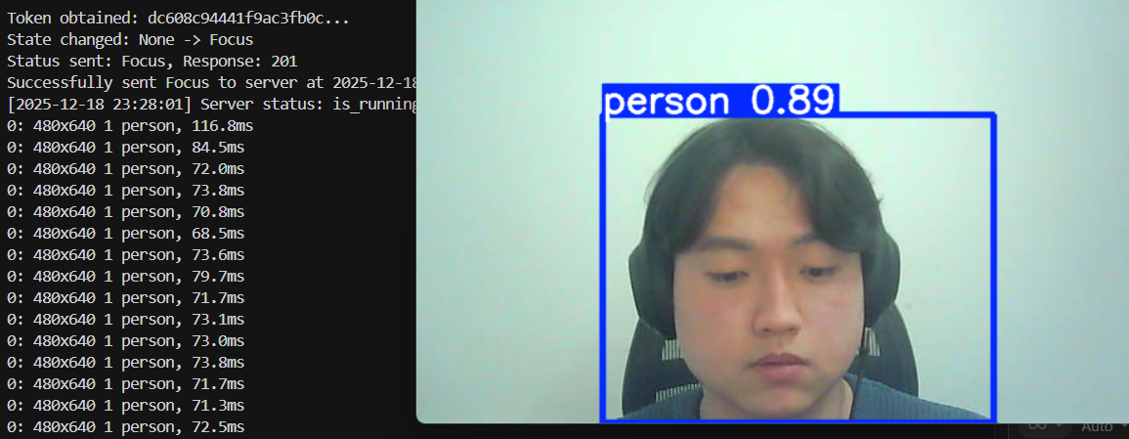
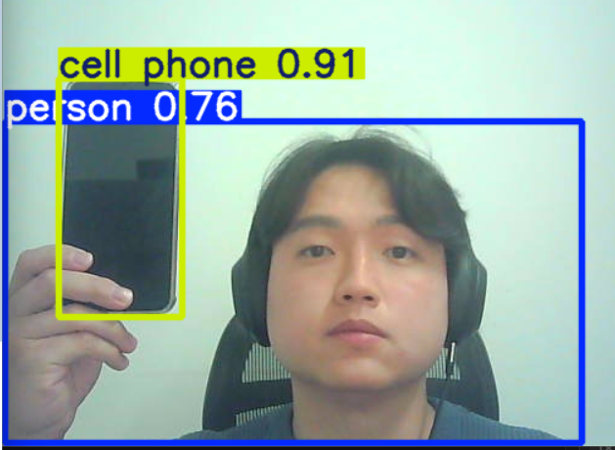
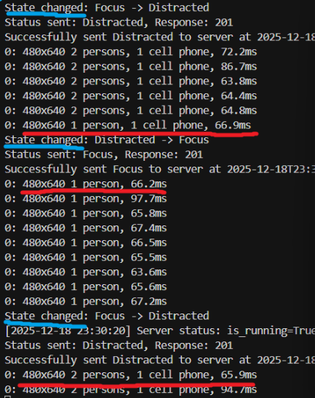
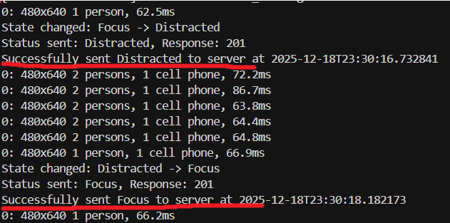
기능 - 1. Edge System(Python 기반, 공통)
1-1. YoloV5 pretrained model 사용 (대체 가능 함)
YOLOv5 사전 훈련 모델(yolov5s.pt)을 로드해 실시간 객체 탐지를 수행
1-2. Ms coco 훈련데이터 기준 검출 객체 (Classes) : 80가지 객체 검출 기능(대체 가능 함)
--classes 0 67 옵션으로 Person(0)과 Cell Phone(67)만 필터링해 검출
1-3. 한 종류의 객체를 동일한 객체로 가능한 Change Detection (대체 가능 함)
ChangeDetection 클래스가 Person과 Cell Phone 감지 여부로 상태를 판단
1-4. 게시를 위한 HTTP Restfull API 사용(공통)
상태 변경 시 ChangeDetection.send() 메서드가 Django 서버의 /api_root/Post/ 엔드포인트로 이미지와 상태 정보를 POST 요청으로 전송classes 0 67 옵션으로 Person(0)과 Cell Phone(67)만 필터링해 검출

Slide 13
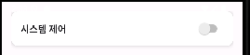
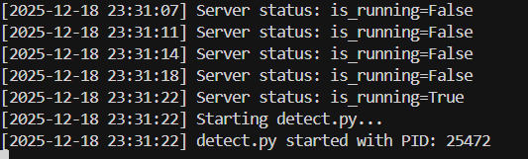
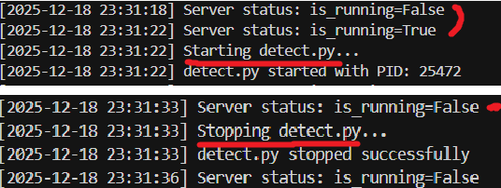
기능 - 1. Edge System(Python 기반, 공통)
1-5. 서버 상태 폴링 기능
launcher.py의 get_server_status() 함수가 3초마다 Django 서버의 /api/status/ 엔드포인트를 호출해 is_running 상태를 확인
1-6. detect.py 생명주기 관리
launcher.py의 main() 함수가 서버 상태에 따라 detect.py를 자동 실행하거나 종료. is_running=True일 때 실행, False일 때 종료.

Slide 14
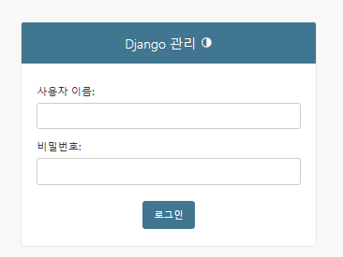
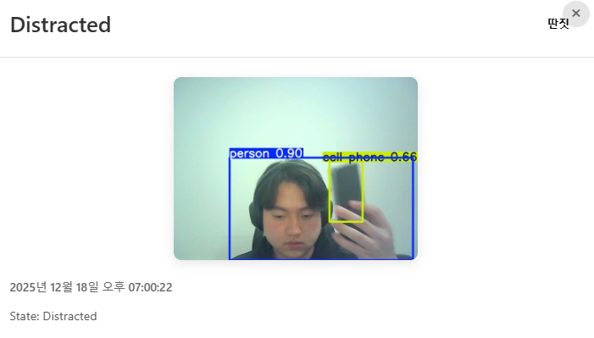
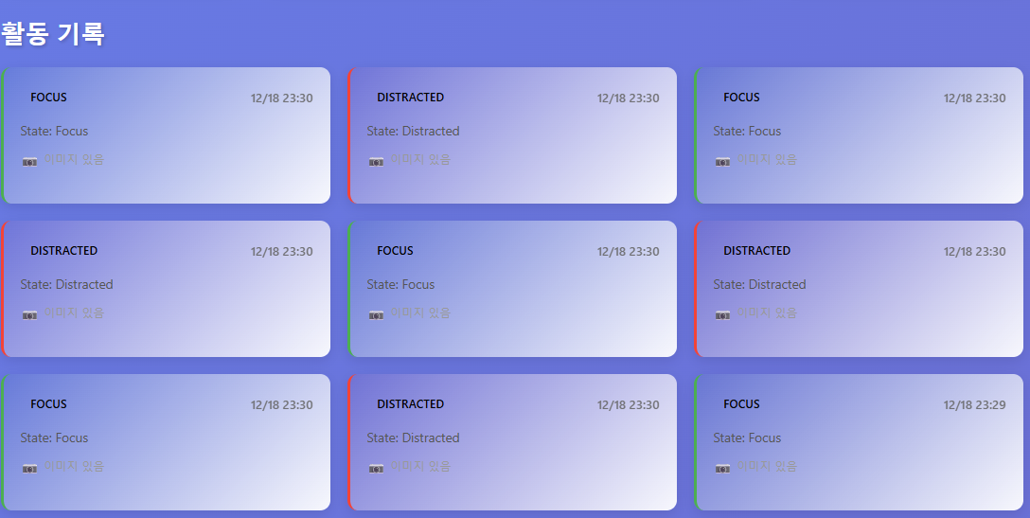
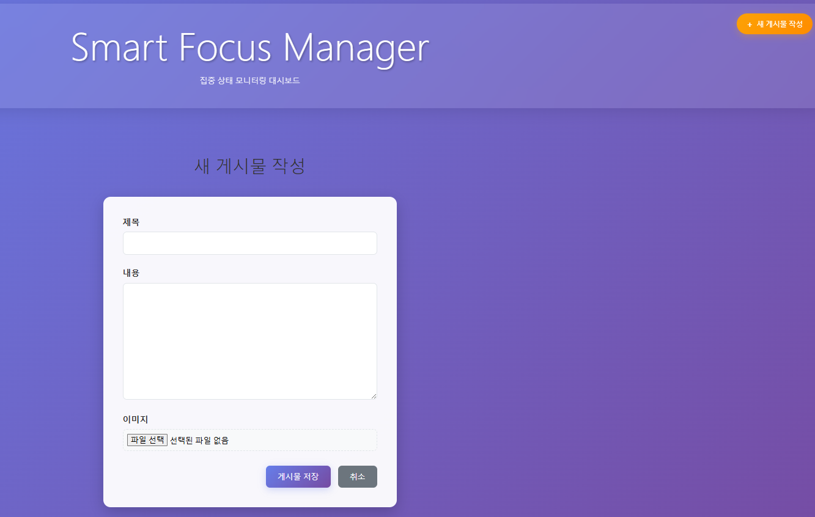
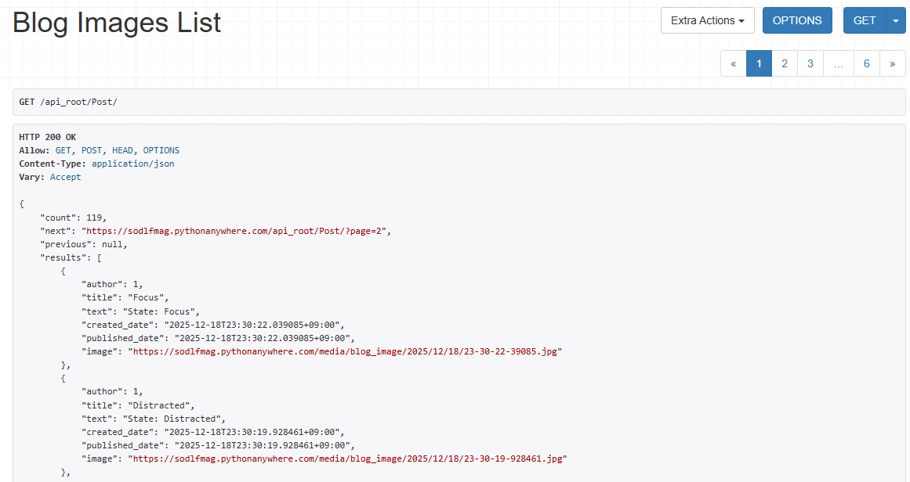
기능 - 2. Service System(Python, Django 기반)
2-1. 사용자 보안 기능(보안키를 이용한 로그인, 공통)
Django REST Framework의 Token 인증을 사용
2-2. Image Blog 및 관리 기능(공통, 일부 확장 기능 가능)
Post 모델로 이미지와 상태 정보를 저장하며, Django 관리자 페이지와 웹 페이지(post_list, post_detail)에서 조회/관리
2-3. 게시를 위한 HTTP Restfull API 제공(공통
/api_root/Post/ 엔드포인트를 제공. POST로 새 게시물을 생성하고, PostSerializer로 직렬화
2-4. Image 목록, 획득을 위한 HTTP Restfull API 제공(신규 추가 필요)
상태 변경 시 ChangeDetection.send() 메서드가 Django 서버의 /api_root/Post/ 엔드포인트로 이미지와 상태 정보를 POST 요청으로 전송

Slide 15
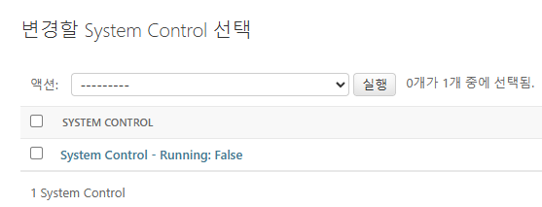
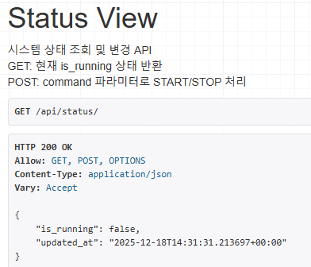
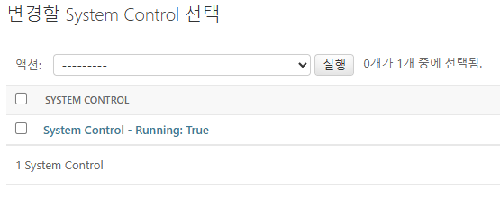
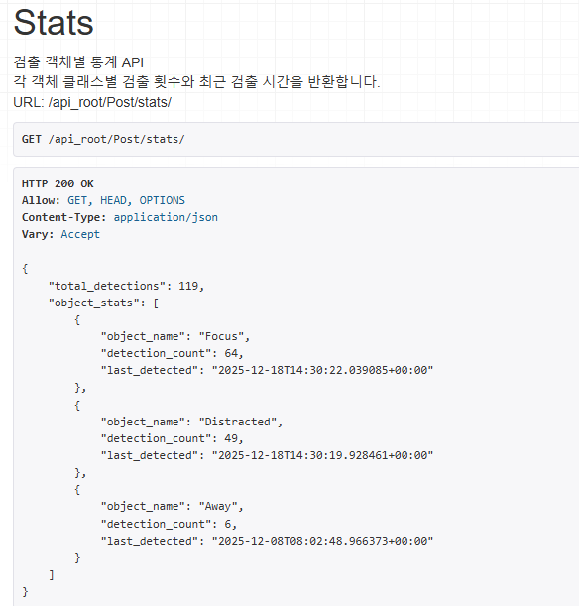
기능 - 2. Service System(Python, Django 기반)
2-5. 시스템 원격 제어 모델
SystemControl 모델이 Singleton 패턴으로 시스템 실행 상태(is_running)를 관리. get_instance()로 단일 인스턴스를 보장.
2-6. 시스템 상태 조회/변경 API
status_view() 함수가 /api/status/ 엔드포인트를 제공. GET으로 현재 상태를 조회하고, POST로 command 파라미터(START/STOP)로 상태를 변경.
2-7. 통계 API
/api_root/Post/ 엔드포인트를 제공. POST로 새 게시물을 생성하고, PostSerializer로 직렬화

Slide 16
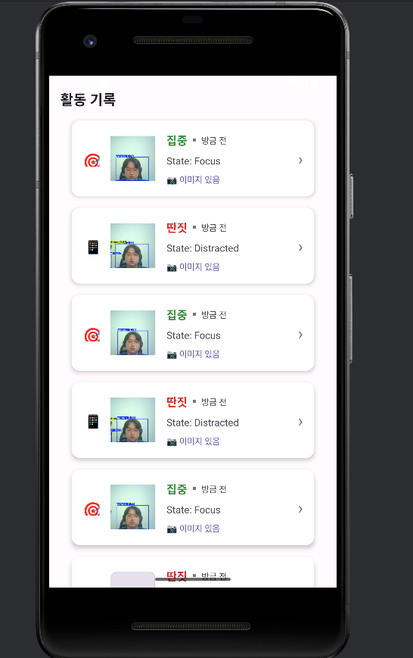
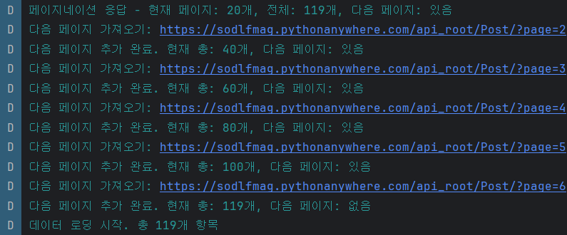
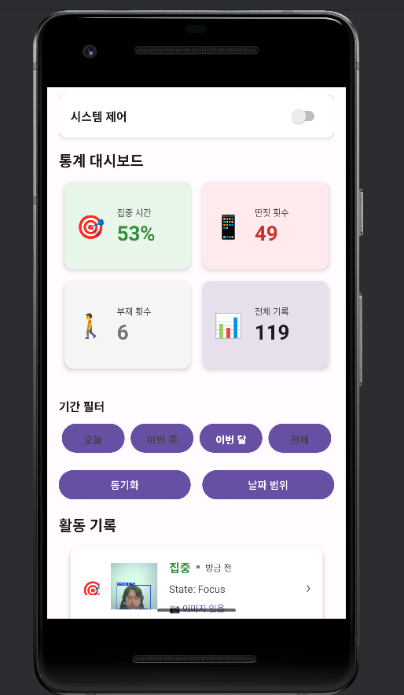
기능 - 3. Client System(Android, Java기반, 개별 제안)
3.1. Image list view 기능(공통 기능, 개별 제안)
RecyclerView와 ImageAdapter를 사용해 서버에서 받은 이미지 목록을 스크롤 가능한 리스트로 표시. 각 항목에는 이미지, 상태(Focus/Distracted/Away), 날짜/시간이 표시됨.
3.2. Image 목록, 획득을 위한 HTTP Restfull API 사용(신규 추가 필요)
CloadImage AsyncTask가 /api_root/Post/ 엔드포인트에 GET 요청을 보내 Post 목록을 받아옴. 페이지네이션을 처리해 모든 페이지를 순회하며 데이터를 수집.
3.3. 공통기능 및 추가기능을 활용한 사용자 시나리오 및 UI 제공 (신규 추가 필요)
메인 화면에 시스템 제어 스위치, 통계 대시보드, 날짜 필터 버튼, 이미지 목록이 통합된 UI를 제공. 사용자는 시스템 제어, 통계 확인, 날짜별 필터링, 이미지 조회를 한 화면에서 수행할 수 있음.

Slide 17
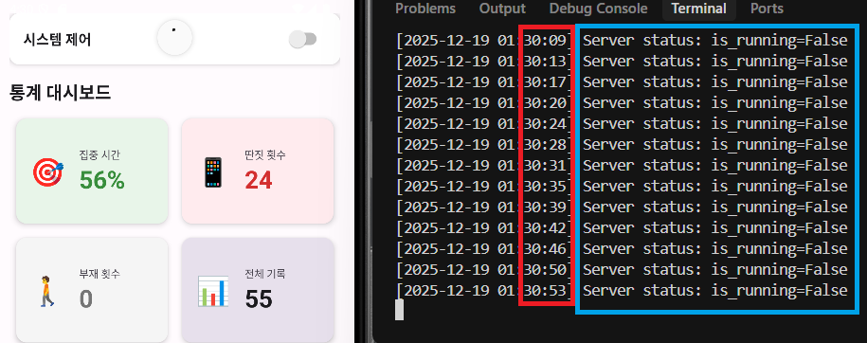
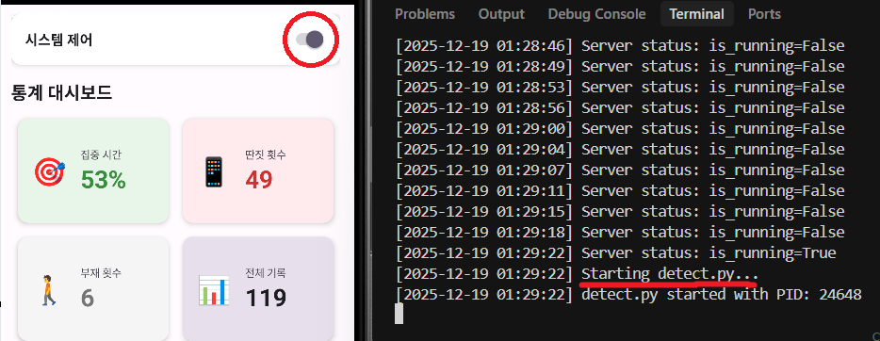
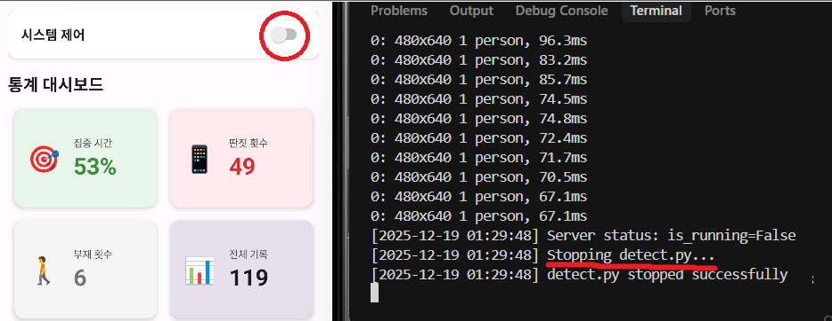
기능 - 3. Client System(Android, Java기반, 개별 제안)
3-4. 서버 상태 확인 기능
앱 시작 시 checkSystemStatus() 함수가 CheckStatusTask를 실행해 /api/status/ 엔드포인트에서 현재 시스템 상태를 조회하고, 시스템 제어 스위치의 상태를 자동으로 업데이트함.
3-5. 시스템 원격 제어 기능
시스템 제어 스위치를 토글하면 ControlSystemTask가 /api/status/ 엔드포인트에 POST 요청을 보내 시스템을 START/STOP 제어함. 성공 시 토스트 메시지를 표시하고, 실패 시 스위치를 원래 상태로 되돌림.

Slide 18
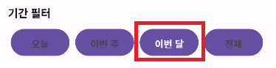
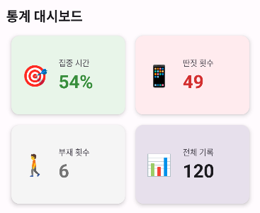
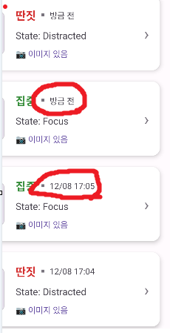
기능 - 3. Client System(Android, Java기반, 개별 제안)
3-6. 날짜 필터링 기능
"오늘", "주", "월", "전체" 버튼으로 빠른 필터링을 하거나, 커스텀 필터 버튼으로 시작일/종료일을 선택해 특정 기간의 데이터만 표시합니다. applyDateFilter() 함수가 필터를 적용하고 RecyclerView를 업데이트함.
2-4. 통계 대시보드 기능
updateDashboard() 함수가 필터링된 데이터를 분석해 Focus/Distracted/Away 횟수와 집중시간 비율을 계산하고, 대시보드 카드에 실시간으로 표시함. 필터가 적용되면 해당 기간의 통계를, 없으면 오늘 날짜 기준 통계를 표시함.

Slide 19
기능(부족한 설명 추거, 신규 또는 추가 기능 중심, 페이지 추가 가능)
Edge System:
폴링 기반 생명주기 관리로 서버와의 통신 오류에 대응
상태 변경 시에만 전송해 네트워크 트래픽 최소화
이미지 리사이즈(320x240)로 전송 데이터 크기 최적화
Service System:
Singleton 패턴의 SystemControl로 시스템 상태 일관성 보장
페이지네이션으로 대량 데이터 효율적 제공
Token 인증으로 보안 강화
Client System:
비동기 처리(AsyncTask)로 UI 블로킹 방지
Pull-to-Refresh로 사용자 경험 개선
필터링과 통계 대시보드로 데이터 분석 용이
Image Processing Lab

Slide 20
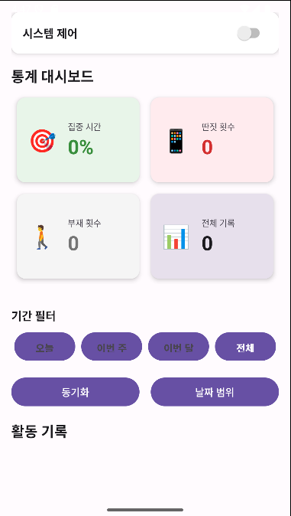
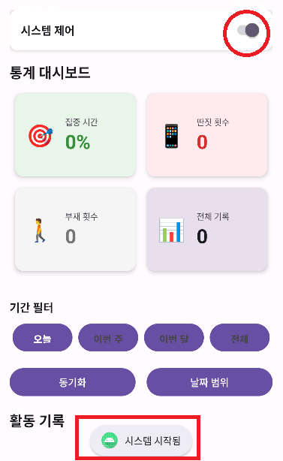
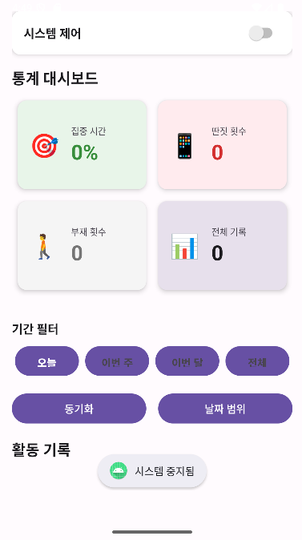
사용자 시나리오(Ui 구성)
앱 초기 실행
Detect 실행 시작
Toast로 시작됨 확인
Detect 실행 시작
Toast로 시작됨 확인
Image Processing Lab

Slide 21
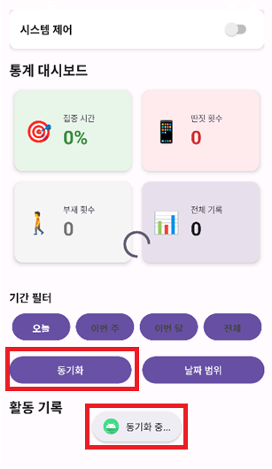
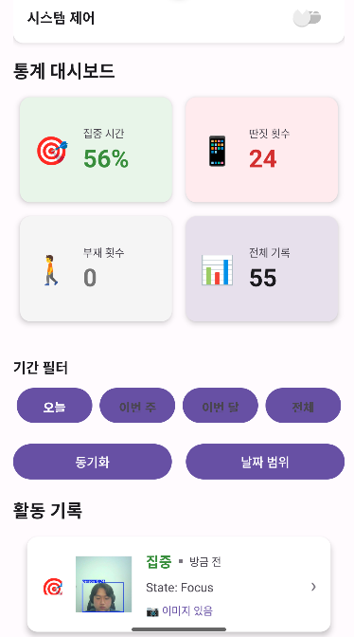
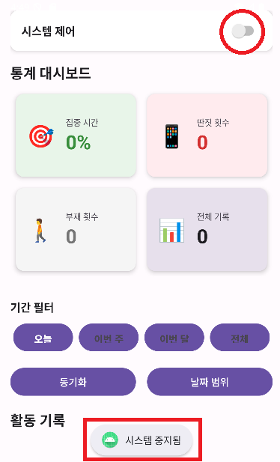
사용자 시나리오(Ui 구성)
측정 후
Detect 종료
동기화 버튼 클릭 시
데이터 불러옴
동기화 완료 시
대시보드 및
활동기록 조회 완료
Image Processing Lab

Slide 22
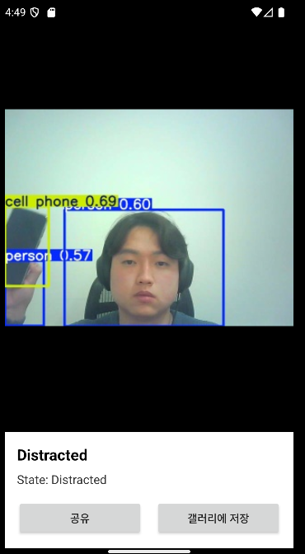
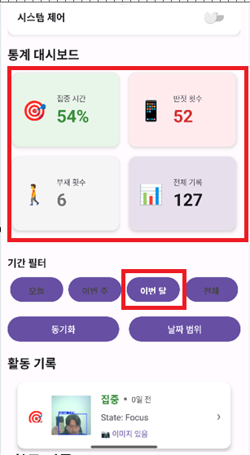
사용자 시나리오(Ui 구성)
기간 필터 변경 시
조회되는 데이터 변경됨
활동 기록의 Post 클릭 시 기록에 대한 사진을 확대조회
Image Processing Lab

Slide 23
개발과정의 이슈(선택)
활동기록 상세조회 모달에 삭제 버튼이 없어 삭제 기능을 사용할 수 없음
해결: 모달 HTML에 삭제 버튼 추가 및 스타일링 적용
삭제 버튼 클릭 시 아무 동작도 하지 않고 Network 탭에 요청이 발생하지 않음
해결: 이벤트 위임 적용 및 이벤트 전파 방지(stopPropagation) 처리
JavaScript 스크립트 실행 여부 확인 불가, 디버깅 어려움
해결: 스크립트 시작 부분과 주요 지점에 console.log 디버깅 로그 추가
모달 콘텐츠 클릭 시 이벤트 전파로 삭제 버튼 클릭이 가로채짐
해결: 모달 콘텐츠 클릭 핸들러에서 삭제 버튼 클릭은 제외하도록 조건 추가
Image Processing Lab

Slide 24
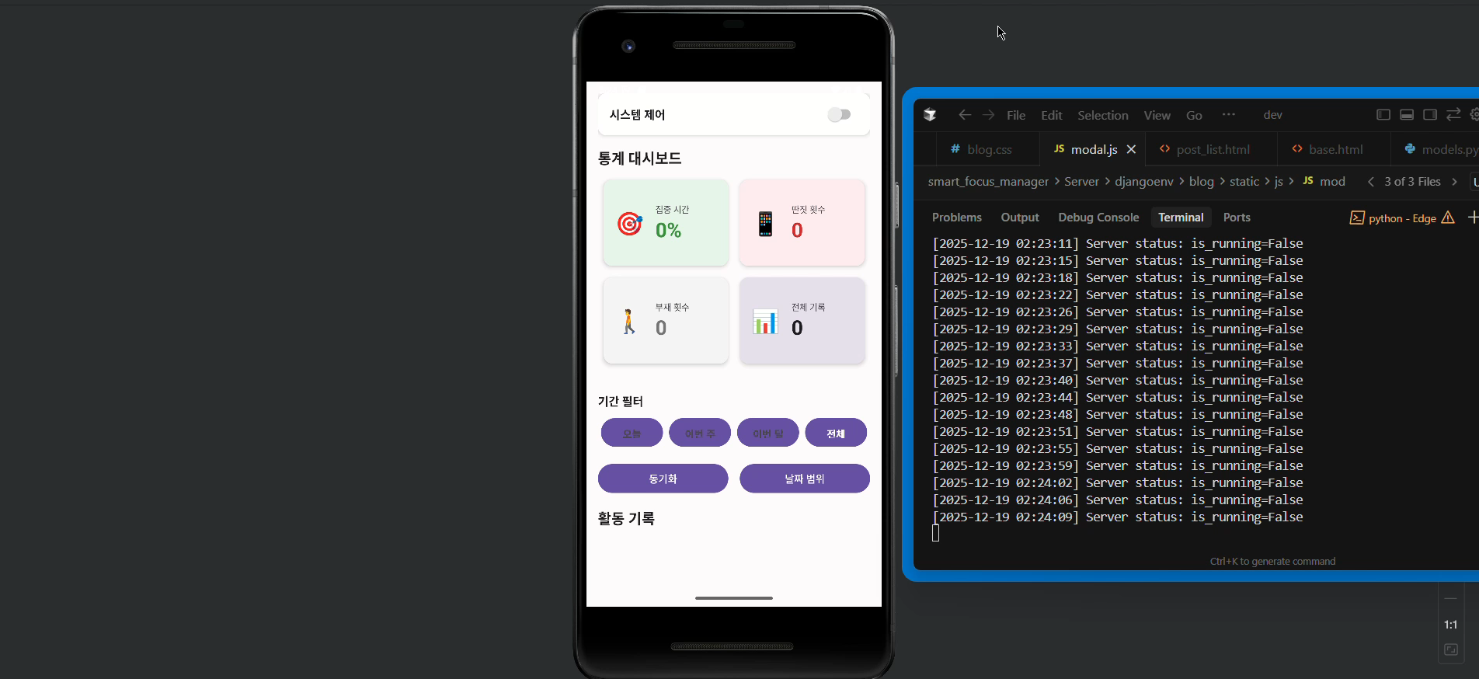
데모(구동 동영상, mp4 동영상 파일을 추가 함)
데모 동영상
Image Processing Lab

Slide 25
기대효과
프로젝트 기대효과
행동 교정
자신이 언제, 얼마나 자주 스마트폰을 사용하는지 인지하게 되어 습관 개선에 도움을 줄 수 있음
데이터 기반 관리
학부모나 관리자가 자녀/직원의 학습태도나 근태를 실시간 감지하지 않고도 사후 리포트로 확인 가능
확장성
오픈소스 배포 및 시스템의 명확한 분리를 통해 ‘졸음 감지 앱’ 등으로 확장 가능
Image Processing Lab

Slide 26
결과물의 목록
서비스 URL : https://sodlfmag.pythonanywhere.com/
소스코드 git 주소 : https://github.com/sodlfmag/smart-focus-manager
Root
Edge_System
YOLO
Service_System
Django
Client_System
Android, Native App
FinalTerm 보고서.pptx
url.txt (서비스 URL, 소스코드 git 주소)
Image Processing Lab

